Slide 1
Познавательно- творческий проект в младшей группе (Краткосрочный)
Муниципальное дошкольное образовательное учреждение «Детский сад №24» с. Журавского Новоселицкого муниципального округа Ставропольского края
Воспитатели: Камышова Г.И.
Дубейко О.Г.

Slide 2
Имея богатейшие народные традиции в проведении календарных праздников, в том числе праздника Масленицы, в котором переплелись народные и православные корни, мы отходим от этих традиций, тем самым лишаем возможности детей прикоснуться к духовно-нравственным основам, к лучшим образцам устного и музыкального народного творчества.

Slide 3
Цель проекта:
Способствовать общему развитию детей и формированию национальной культуры детей и взрослых через воспитание любви и развитие интереса к настоящему и прошлому родной страны, родного края.

Slide 4
Задачи проекта:
1. Дать первоначальные представления о русском народном празднике «Масленица» с характерными для него обрядами.
2. Познакомить детей с русскими традициями гостеприимства, с блюдами русской кухни, историей появления блинов.
3. Развивать коммуникативные навыки, формировать умение помогать друг другу, общаться друг с другом.
4. Воспитывать интерес и любовь к русскому национальному фольклору, эмоциональное сопереживание и желание участвовать в игре-действии.
5. Приобщать детей к традициям и обычаям русского народа.

Slide 5
Ожидаемые результаты проекта для детей: - дети должны получить первичные представления о празднике Масленица; - получение представлений о народных играх, обрядах; - получение эмоционального удовлетворения от участия в праздновании Масленицы; - развитие творческих способностей через продуктивные виды деятельности.

Slide 6
Ожидаемые результаты проекта для педагогов:
освоение проектного метода;
работа по сбору информации об истории праздника, ее обработке и поиску недостающей;
выбор формы реализации проекта;
организовать праздник для детей по данной теме;
помощь в подборе музыкального сопровождения;
организация места проведения праздника.

Slide 7
Ожидаемые результаты проекта для родителей:
участие родителей в изготовлении атрибутов для развлечений и выпекании блинов;
организовать в родительском уголке выставку рисунков.

Slide 8
Этапы реализации проекта
Подготовительно-проектировочный этап
Практический этап
Обобщающе - результативный этап
Презентация проекта

Slide 9
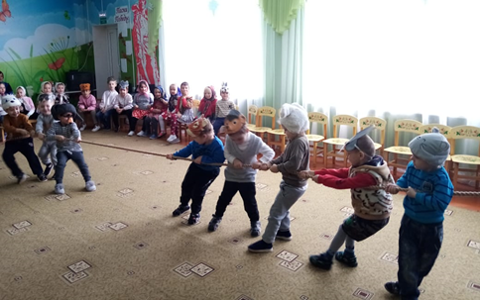
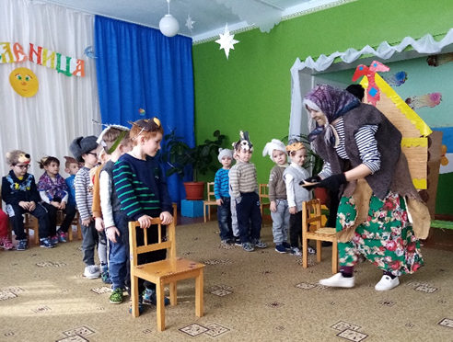
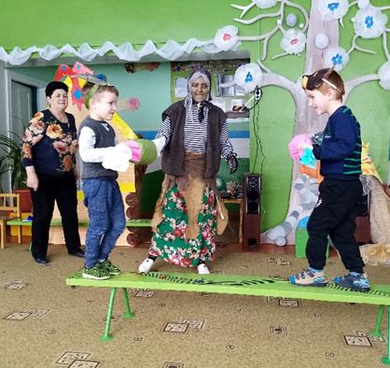
«Физическое развитие» (подвижные игры, развлечения)

Slide 10
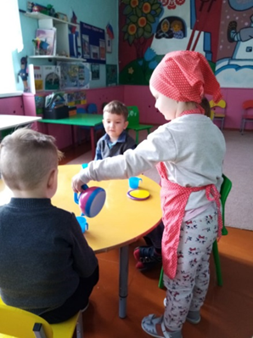
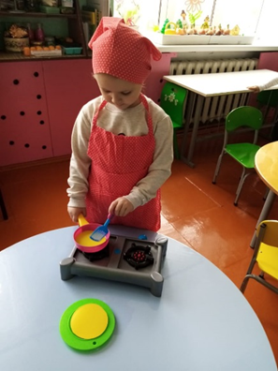
«Социально-коммуникативное развитие» Беседа «Кто такой скоморох?» Проведение сюжетно- ролевой игры «Я пеку, пеку, пеку…»

Slide 11
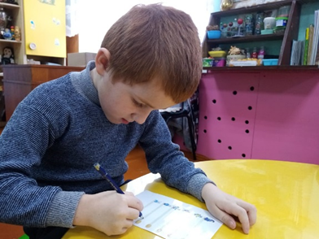
«Познавательное развитие» Проведение дидактической игры «Какие бывают блины?»

Slide 12
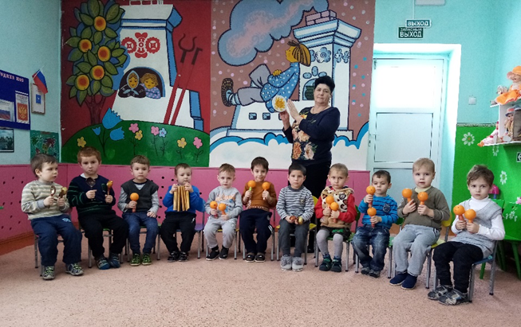
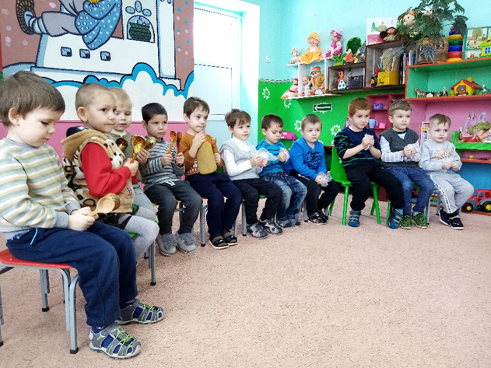
«Художественно-эстетическое развитие» Рисование «Ой, блиночки, блиночки!» Игра на русских музыкальных инструментах. Инсценировка «Сказки-шумелки»

Slide 13
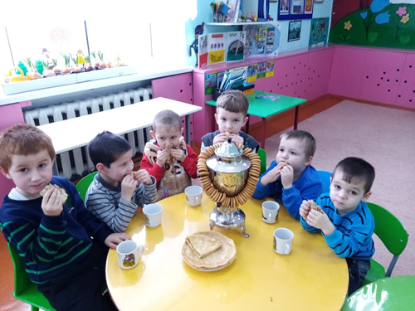
Масленичные гулянья - чаепитие с блинами

Slide 14
• Воспитание духовно-нравственных и патриотических чувств детей. • Приобщение детей к фольклору. • Обогащение и активизация словаря. • Формирование чувства праздничного настроения и эмоционального удовлетворения. • Установление социально-коммуникативных контактов между детьми, родителями и педагогом.
Результат проекта

Slide 15
Солнце круглое как блин, Улыбаясь, светит. Рады теплой встрече с ним Взрослые и дети. (Т. Кайзер)
Спасибо за внимание

